Slide 1
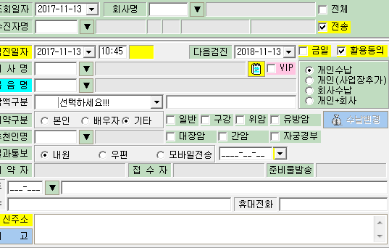
-
예약/접수에서 진행
결과통보에서 우편선택
휴대폰번호 공개
칸 생성

Slide 2
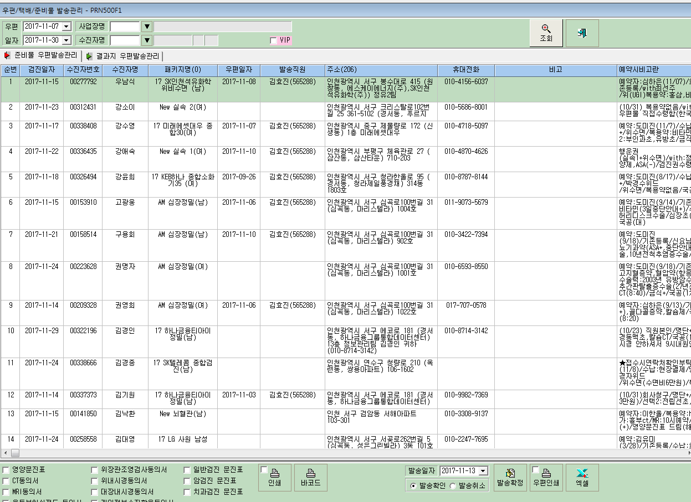
-
공개된 휴대폰번호 (삽입)
인쇄에서 우편/택배/준비물 발송관리 에서 진행
휴대폰공개칸에 클릭이 되면
현재 보이는 휴대전화, 비고 사이에 공개된 휴대폰칸(신설)이 신설되고 이곳에 보이도록
해당자를 클릭하여 바코드 발행하면 공개된 휴대폰에 클릭이 된자는 라벨지에 휴대폰번호 인쇄 /// 없는자는 휴대폰번호 없이 진행

